Slide 1
МКОУ Тогучинского района
«Дергоусовская основная школа» «Математические софизмы»
2 х 2 = 5
Работу выполнила
ученица 6 класса
Гейн Эльвира
Руководитель:
Овчинникова Л.Ю.

Slide 2
Цель: Узнать, что такое математические софизмы.
Актуальность:
«Софизмы» развивают логическое мышление, учат доказывать свою точку зрения
Задачи :
Познакомиться с понятием – софизм.
Узнать виды математических софизмов.
Рассмотреть примеры математических софизмов.
Понять где используются математические софизмы.
Научиться составлять математические софизмы.

Slide 3
Гипотеза:
софизм – это искусно замаскированные ошибки.
Объёкт исследования: софизмы, их виды.
Предмет исследования: математические софизмы.
Гипотеза:
софизм – это обман.

Slide 4
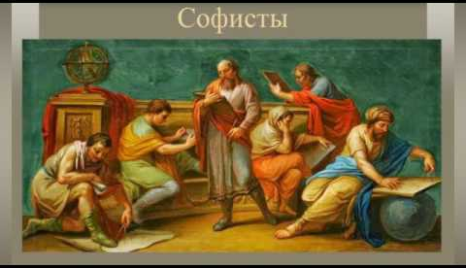
Термин «софизм» впервые ввел Аристотель, охарактеризовавший софистику как мнимую, а не действительную мудрость.

Slide 5
Математический софизм – удивительное утверждение, в доказательстве которого кроются незаметные, а подчас и довольно тонкие ошибки. История математики полна неожиданных и интересных софизмов, разрешение которых порой служило толчком к новым открытиям. Математические софизмы приучают внимательно и настороженно продвигаться вперед, тщательно следить за точностью формулировок, правильностью записи чертежей, за законностью математических операций. Очень часто понимание ошибок в софизме ведет к пониманию математики в целом, помогает развивать логику и навыки правильного мышления. Если нашел ошибку в софизме, значит, ты ее осознал, а осознание ошибки предупреждает от ее повторения в дальнейших математических рассуждениях. Софизмы не приносят пользы, если их не понимать.
Что такое софизм?
Софизм (от греч. sophisma – уловка, выдумка, головоломка), формально кажущееся правильным, но по существу ложное умозаключение, основанное на преднамеренно неправильном подборе исходных положений.

Slide 6
Алгебраические
Геометрические
Арифметические
Математические
софизмы:

Slide 7
. Алгебраические софизмы – намеренно скрытые ошибки в уравнениях и алгебраических выражениях.
Арифметические софизмы - это числовые выражения имеющие неточность или ошибку, незаметную с первого взгляда.
Геометрические софизмы - умозаключения или рассуждения, обосновывающие какую-нибудь заведомую нелепость, абсурд или парадоксальное утверждение, связанное с геометрическими фигурами и действиями над ними.

Slide 8
Алгебраический софизм
1.«Уравнение 2х-6=0 не имеет корней»
Вынесу в левой части уравнения общий множитель, получаю 2(х-3)=0, разделю обе части уравнения на (х-3), получаю
2(х-3)/(х-3)=0/(х-3) и отсюда 2=0. Равенство не верное уравнение решений не имеет.
В чем ошибка?
При решении уравнения производится деление на х-3, а уравнение х-3=0 есть следствие уравнения 2х-6=0, а на ноль делить нельзя.

Slide 9
2.«Семь равно пяти»
Рассмотрю равенство: 7 = 5+2. Умножу обе его части на 7-5, получаю:
49 – 35=35-25+14-10. Перенесу 14 в левую часть: 49-35-14=35-25-10. Вынесу общие множители в левой и правой части: 7(7-5-2)=5(7-5-2). Разделив обе части равенства на 7-5-2, получаю, что 7=5, что и требовалось доказать.
В чём ошибка?
Пояснение:7-5-2=0,
на 0 делить нельзя!

Slide 10
Арифметический софизм
1.«Один сантиметр не равен 10 миллиметрам»
Возьму верное равенство:
1см = 10 мм.
Возведу его по частям в квадрат.
Получаю: 1см = 100 мм.
?
?

Slide 11
2.«Семью семь сорок семь»
Рассмотрю равенство 49:49=47:47, вынесу в правой и левой части общий множитель за скобки, получаю: 49(1:1) = 47(1:1), так как множители 1:1 в левой и правой части равны, то и 49=47, а 49=7*7, значит, 7*7=47.

Slide 12
3. «Пять равно десяти»
Рассмотрю тождество
265+155-420=530+310-840
В каждой части вынесу за скобки общий множитель:
5∙ (53+31-84)=10 ∙ (53+31-84) Т.к в скобках одинаковые множители,
то и 5=10
5=10

Slide 13
Геометрический софизм

Slide 14
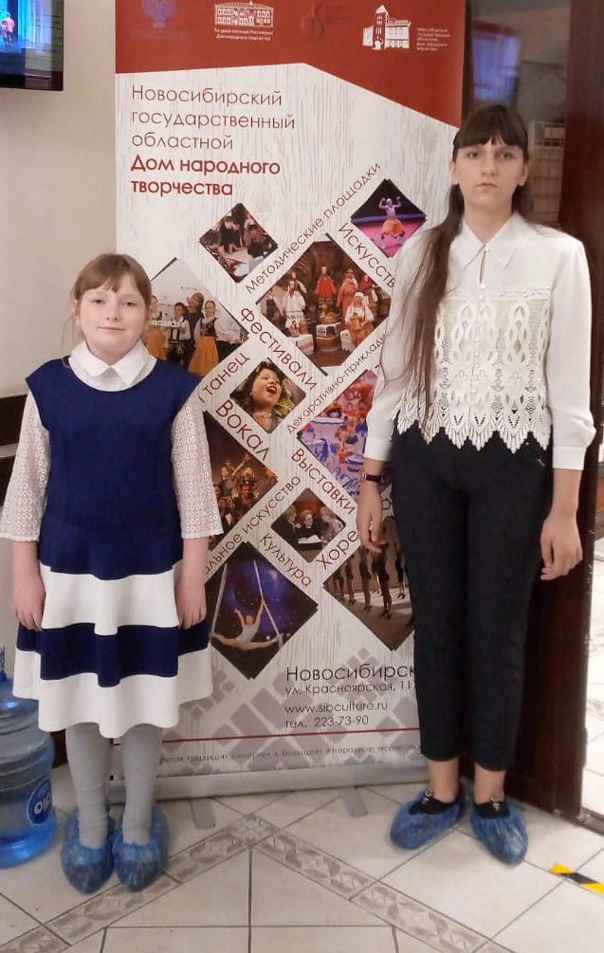
«Моя младшая сестра
выше меня»
Мой рост 175см, а рост моей младшей сестры 140см.
Рассмотрю два равенства:
175-140=35 и 175=35+140 , перемножу их левые и
правые части, получила:
175*175-140*175=35*35+35*140, вычту из обеих
частей 175*35, получаю
175*175-140*175-175*35=35*35+35*140-175*35,
вынесу общие множители за скобки
175(175-140-35)= -35(175-140-35),
разделю обе части равенства на (175-140-35), получаю, что 175= -35, но35=175-140, значит 175=140-175, перенесу 175 из правой части в левую 175+175=140, 140- это рост сестры. Получила, что рост моей сестры равен 350 см.
Она меня выше в два раза! Разве такое возможно?!

Slide 15
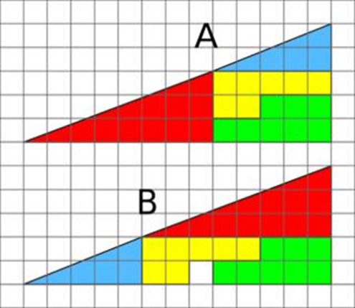
«Исчезновение клетки»

Slide 16
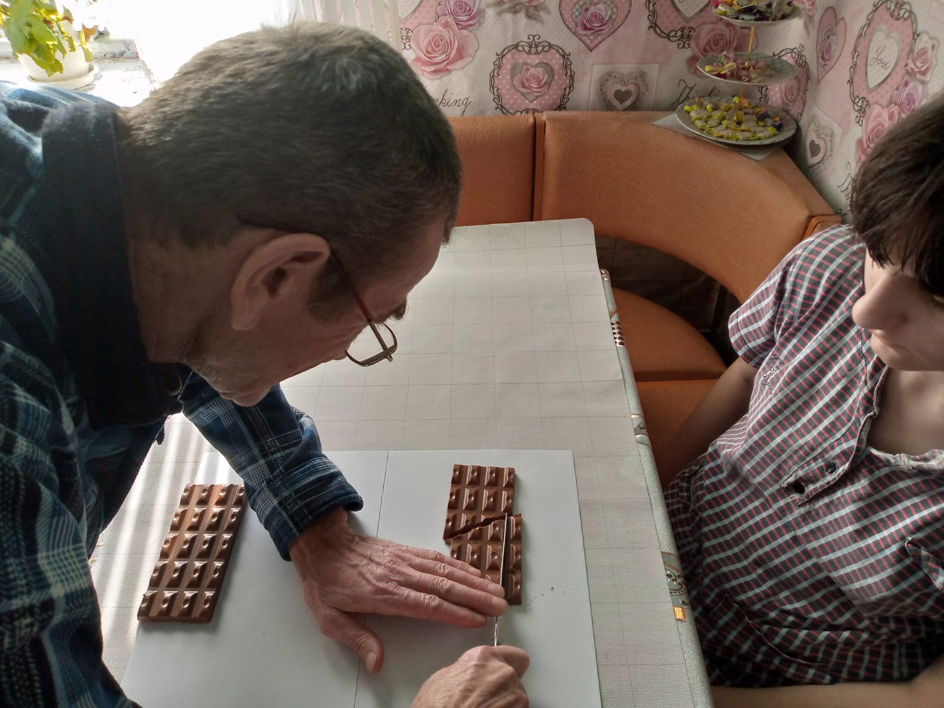
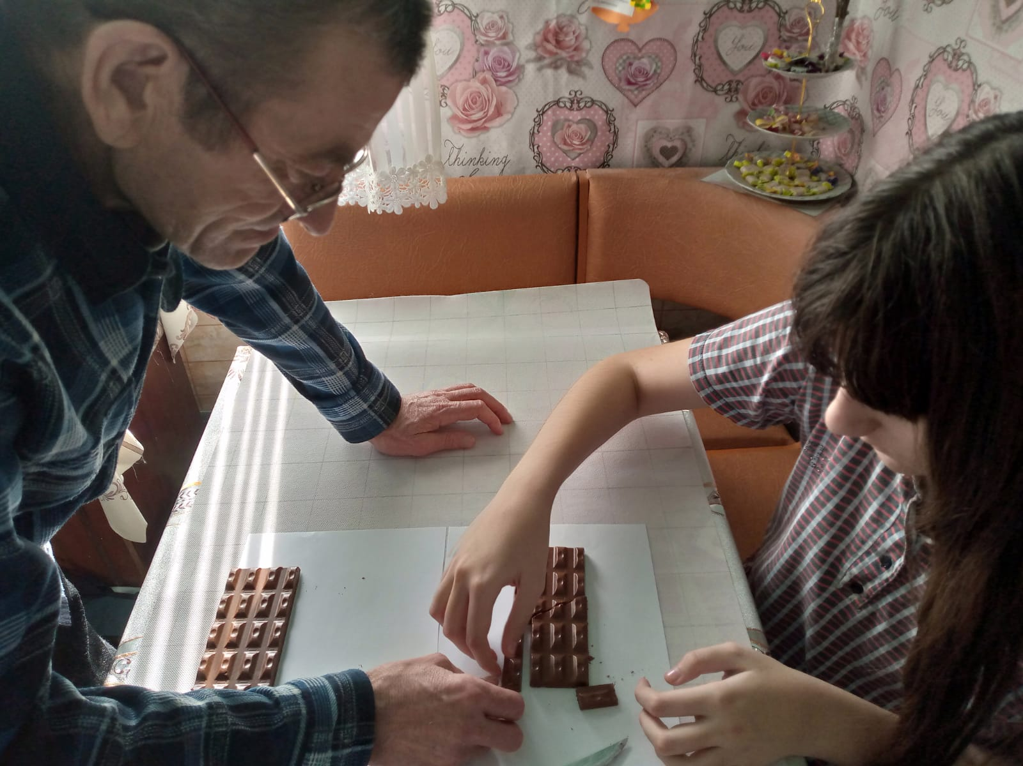
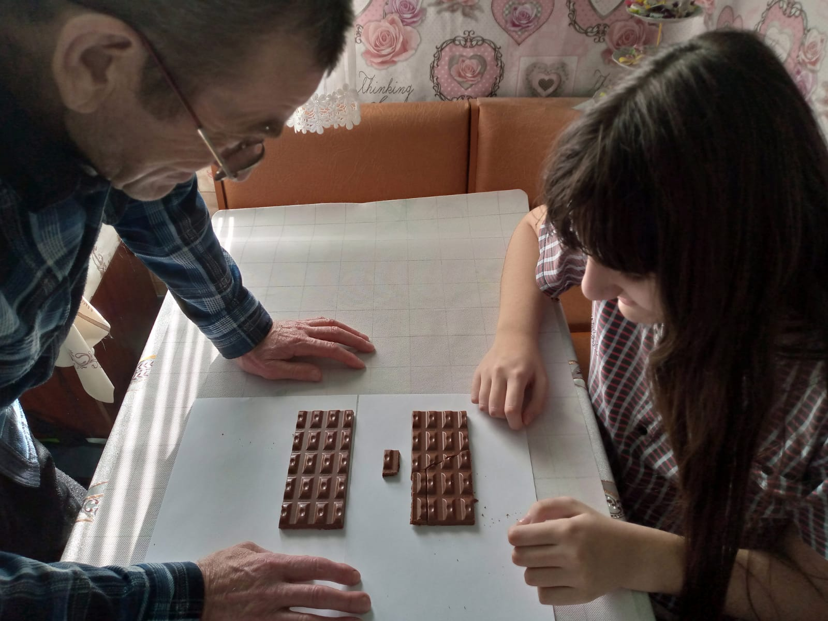
2. «И овцы целы, и волки сыты»

Slide 17
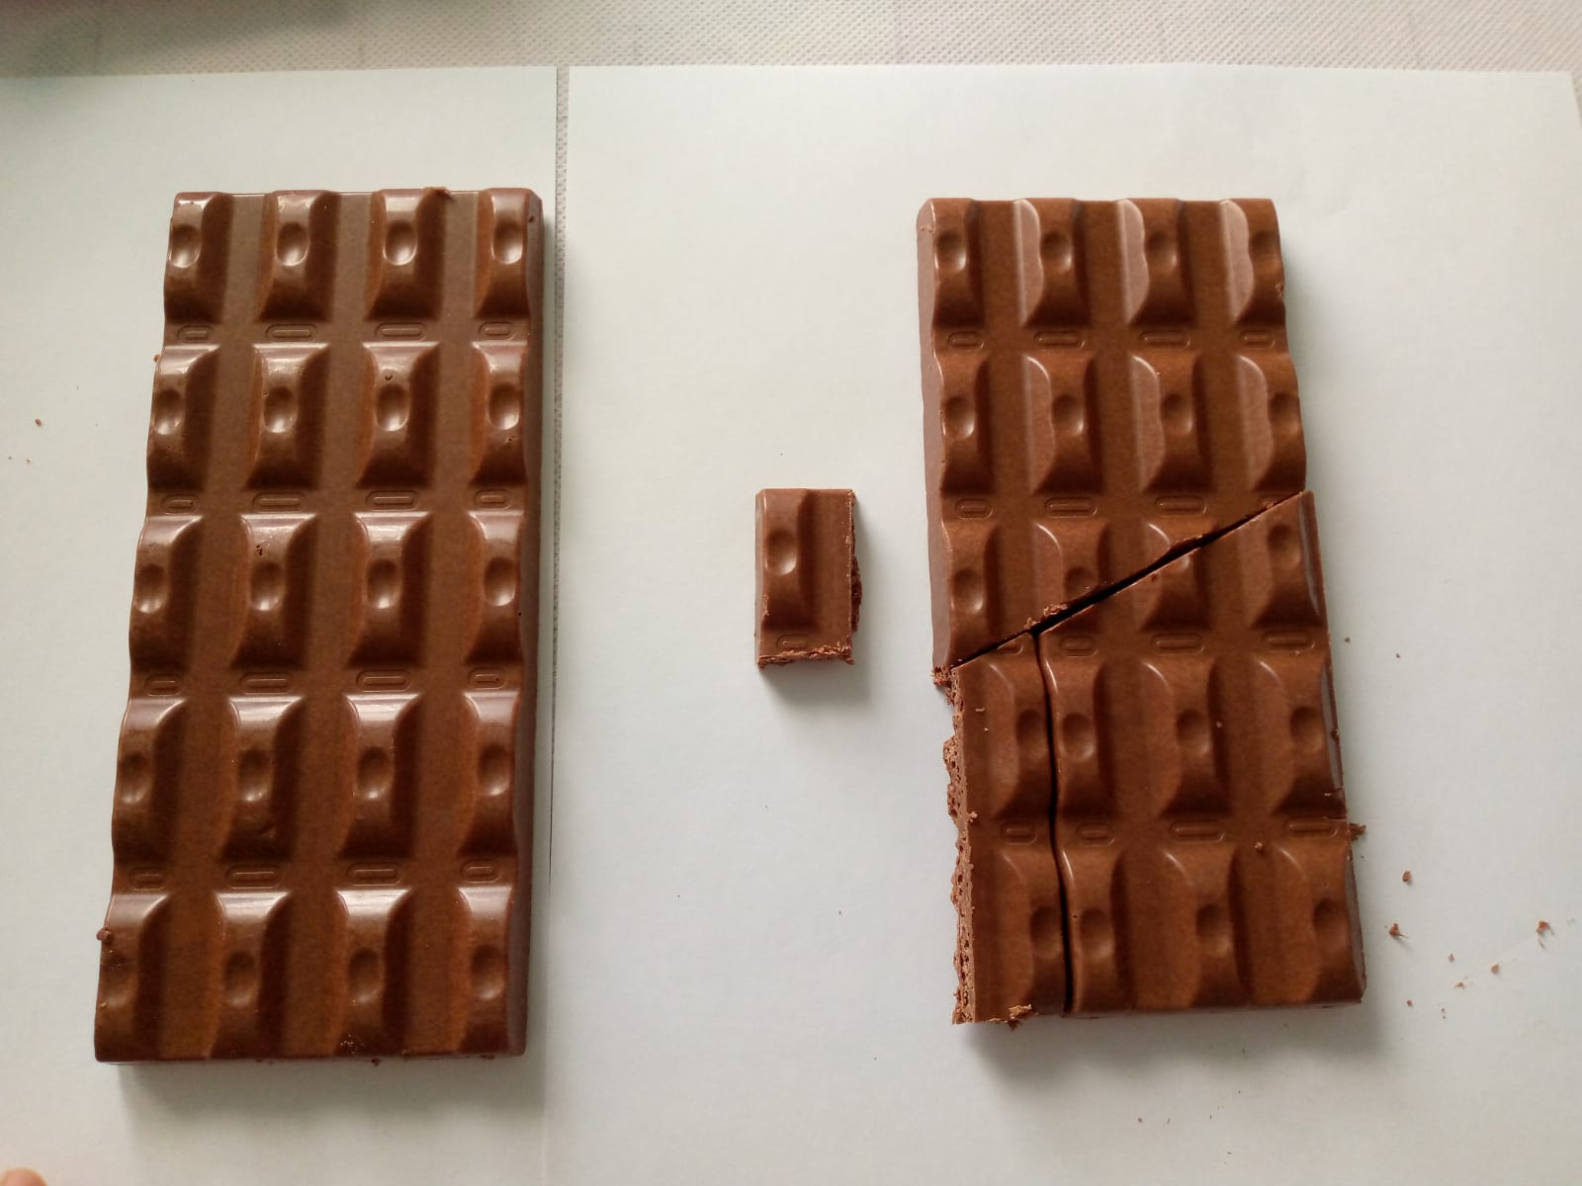
В чём ошибка?
Сравнив с образцом видим, что разрезанная шоколадка
стала меньше

Slide 18
Пример 5
«Загадочное появление»
Пример 6
«Загадочное исчезновение»
От куда появилась седьмая линия?
Куда исчезла пятая линия?

Slide 19
«Если где-то убыло, значит, где-то прибыло. Ничего не исчезает в никуда и не появляется из ниоткуда»
М.В. Ломоносов

Slide 20
Основные ошибки
в софизмах
•Деление на 0;
•Неправильные выводы из равенства дробей;
•Нарушения правил действия с именованными величинами;
•Проведение преобразований над математическими объектами, не имеющими смысла;
•Выводы и вычисления по неверно построенным чертежам.

Slide 21
Зачем нужны софизмы?
Приучают тщательно следить за точностью формулировок;
Приучают ко внимательности при построении чертежа;
Развивают логику и навыки правильного мышления.

Slide 22
Заключение
Я познакомилась с увлекательной темой, узнала много нового, научилась решать задачи на софизмы, находить в них ошибку.
Тема моей работы мною ещё не совсем изучена. Я рассмотрела лишь некоторые задачи, самые известные софизмы.
Развитая логика мышления поможет не только в решении каких-нибудь математических задач, но еще может пригодиться в жизни.
Моя гипотеза, что софизм – это искусно замаскированные ошибки подтвердилась.
софизмы

Slide 23
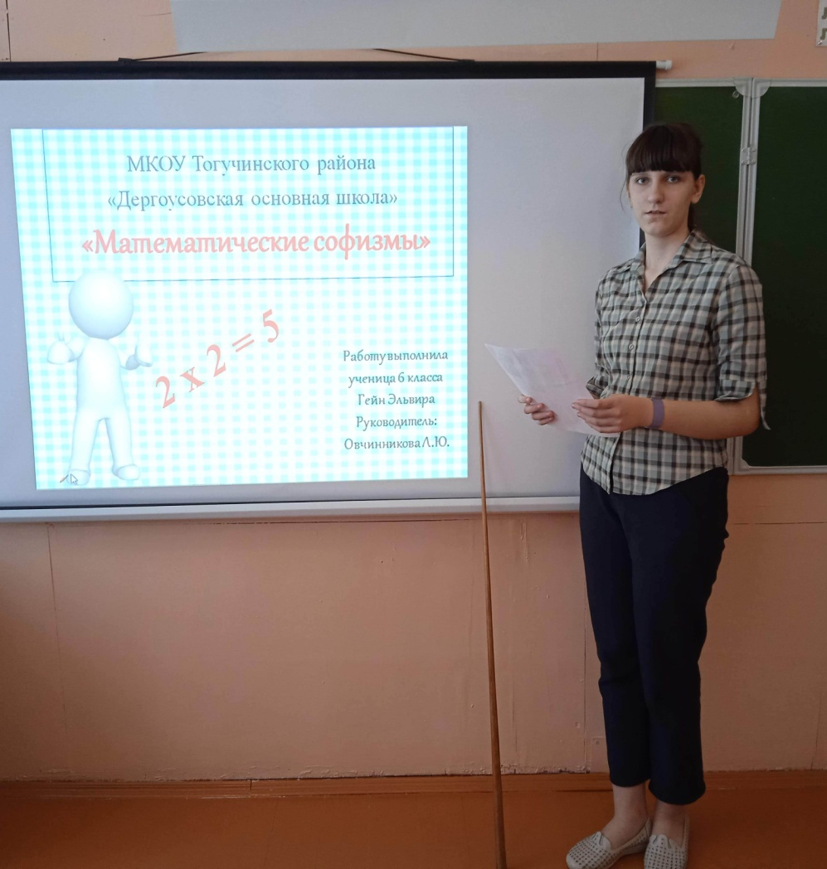
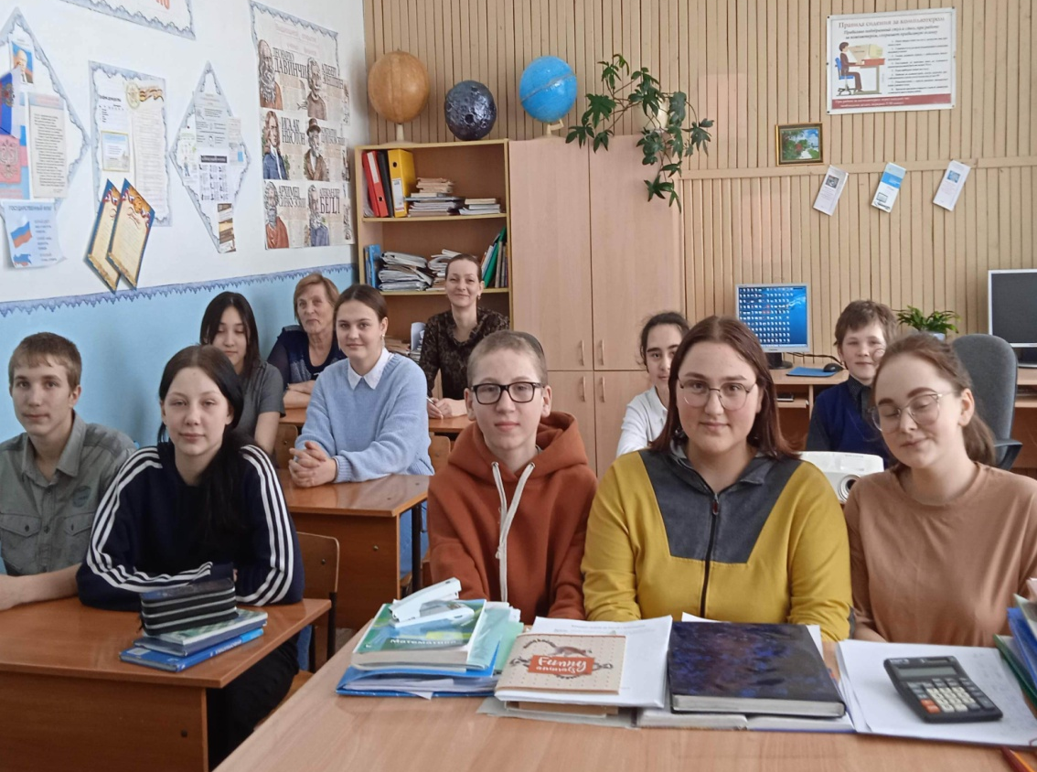
Выступление на школьной конференции «Защита проектов»

Slide 24
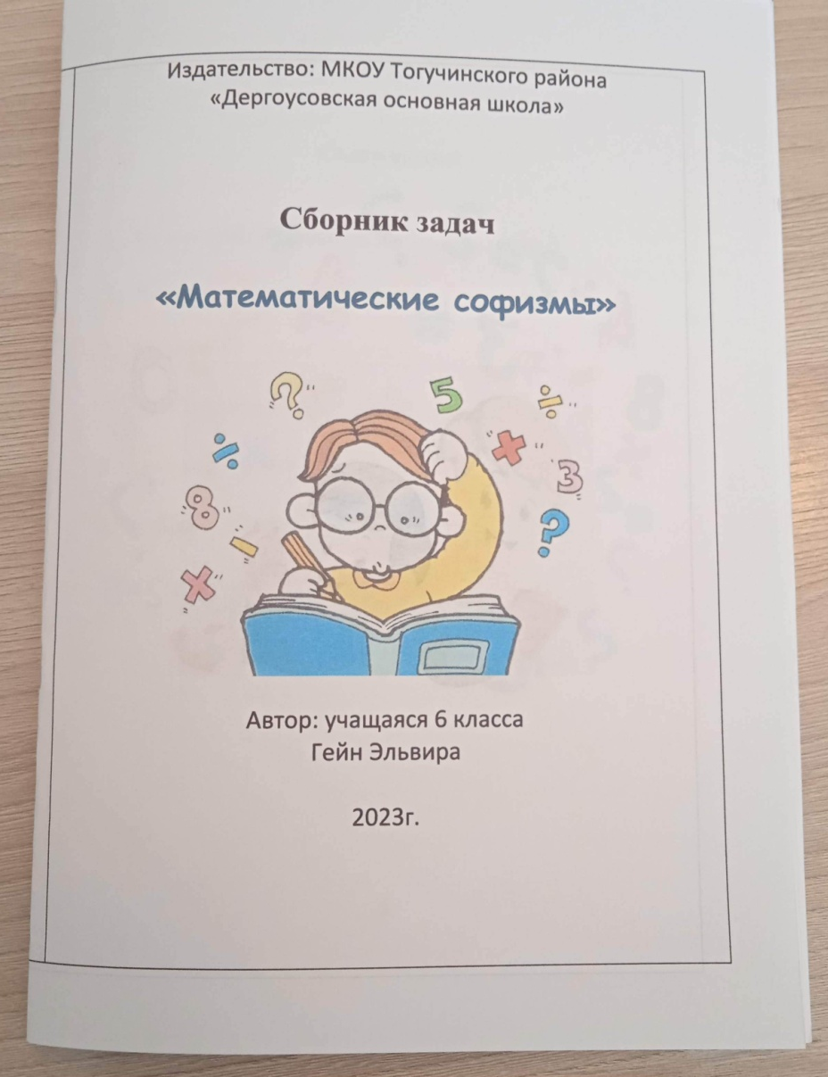
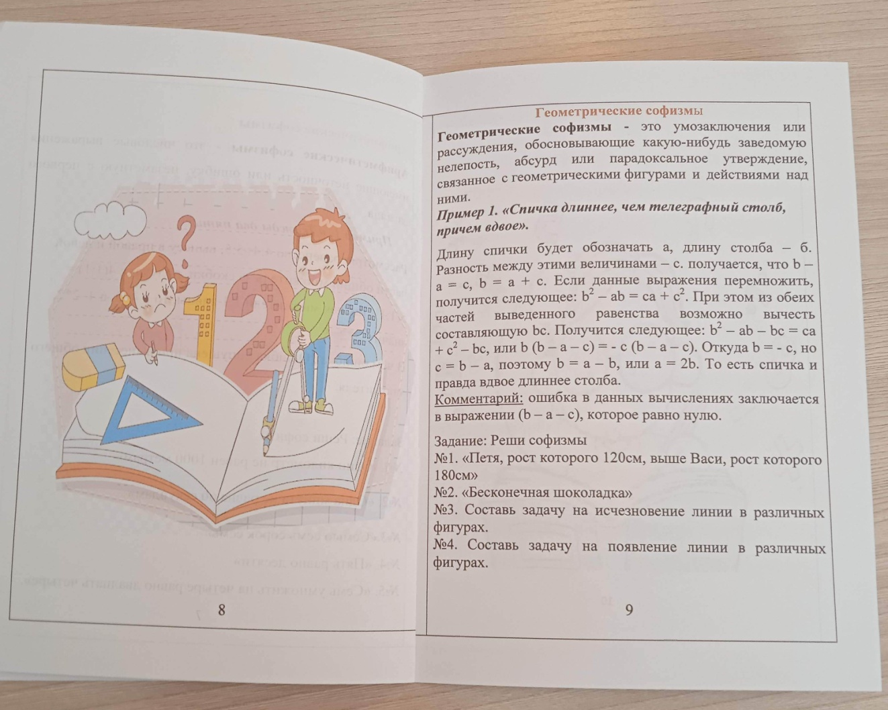
Сборник задач «Математические софизмы»

Slide 25
Интернет - ресурсы:
https://znanio.ru
https://infourok.ru/
https://azbyka.ru
https://otvet.mail.ru
https://otherreferats.allbest.ru
https://ru.wikipedia.org/
http://pрtcloud.ru/
http://anadra.ru/sitemath/
https://ru.wikipedia.org/wiki

Slide 26
Спасибо за внимание!

Slide 27
«Решайте задачи и не бойтесь трудностей.
Преодоление их вам доставит не только глубокое удовлетворение,
но и большую радость, так как «в математике есть своя красота,
как в поэзии и музыке»
Н.Е.Жуковский

